Slide 1
INSTITUCIÓN EDUCATIVA EL GUINEO
Corregimiento El Guineo – Municipio de Canalete
INFORME DE GESTIÓN Y
RENDICIÓN DE CUENTAS 2017

Slide 2


Slide 3
INTRODUCCIÓN
La educación es un encargo social: Se desarrolla dentro de todos los grupos sociales; es a través de ella en donde se satisfacen las necesidades de conocimiento de los educandos y de ahí que la escuela está llamada a responder por ese encargo social que se le ha legado a través de la historia de manera positiva hacía las comunidades.

Slide 4
Las dimensiones de la escuela requieren de un compromiso de sus actores en donde cada uno de ellos sea protagonista e imprima el dinamismo para solucionar las necesidades.
El proyecto educativo institucional (P.E.I) es un marco de referencia donde se plasman el querer y el hacer en la toma de decisiones compartidas de una institución, es la carta de navegación de la institución.

Slide 5
INTRODUCCIÓN
La I.E. El Guineo resalta los componentes: Directivos, administrativas, académico y comunitario.

Slide 6

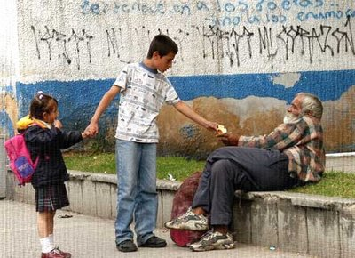


Mensaje - Reflexión
Gracias señor por amarnos infinitamente y, sobre todo por permitirnos vivir para servir a los demás

Slide 7
¿QUÉ ES RENDICIÓN DE CUENTAS?
“La rendición de cuentas es el proceso en el cual las administraciones públicas del orden Nacional y Territorial y los servidores públicos comunican, explican y argumentan sus acciones a la sociedad” (MEN, 2007). La conforman el conjunto de acciones planificadas y su puesta en marcha por las instituciones del Estado con el objeto de informar a la sociedad acerca de las acciones y resultados producto de su gestión y permite recibir aportes de los ciudadanos para mejorar su desarrollo. En este sentido, la rendición de cuentas es un proceso de “doble vía” en el cual los servidores del Estado tienen la

Slide 8

obligación de informar y responder por su gestión, y la ciudadanía tiene el derecho a ser informada y pedir explicaciones sobre las acciones adelantadas por la administración

Slide 9

REFERENTES PARA LA RENDICIÓN DE
CUENTAS:
Principios constitucionales: transparencia, responsabilidad, eficacia, eficiencia e imparcialidad y participación ciudadana en el manejo de los recursos públicos y los proyectos presentados.
Documentos de política: Plan Nacional de Desarrollo, Plan de Desarrollo Territorial, Plan Educativo Institucional, Plan de Mejoramiento Institucional.
Marco Legal: Constitución Política, Ley 115 de 1994, Ley 715 de 2001, la Ley 489 de 1998 y la Ley 1474 de 2011, Decreto 4791 de 2008, Decreto 1860 de 1994, Directiva Ministerial No. 22 del 21 de julio de 2010.

Slide 10
CIERRE DE BRECHAS
Porcentaje de estudiantes beneficiados con
gratuidad: 100%
Porcentaje de estudiantes pertenecientes a poblaciones vulnerables que son beneficiarios de algún programa de permanencia: 100%
Porcentaje de alumnos con necesidades educativas Especiales escolarizados: 100%
Tasa de deserción intra anual en preescolar básica y media: 4,65%

Slide 11
Calidad
Porcentaje de educadores participando en el plan de formación: 35% (Capacitación en segunda lengua: inglés) 88% (plan de formación de docentes para el desarrollo de competencias básicas: PTA)
Porcentaje de padres de familia que participan en actividades programadas por el establecimiento educativo: 100% cifra relativa.

Slide 12
Innovación y pertinencia
Número de estudiantes promedio por computador en el establecimiento educativo: 9
Porcentaje de matrícula con acceso a internet:81%
Modelo de gestión
Porcentaje de ejecución de los recursos de los Fondos de Servicios educativos por concepto de gasto: 99.44%
Porcentaje de cumplimiento del Plan de mejoramiento institucional: 85%

Slide 13

Preguntas claves
1. Qué se logró;
2. Cómo se logró.
3. Qué se gastó;
4. Cómo se gastó;
5. Qué se proyecta a futuro en el establecimiento educativo.

Slide 14

PMI 2017 - 2018
Etapa | Pasos
Autoevaluación | Revisión de la identidad institucional Evaluación de cada una de las áreas de gestión Elaboración del perfil institucional Establecimiento de las fortalezas y oportunidades de mejoramiento
Elaboración del plan de mejoramiento | Formulación de objetivos Formulación de metas Definición de indicadores Definición de actividades y de sus responsables Elaboración del cronograma de actividades Definición de los recursos necesarios para la ejecución del plan de mejoramiento Divulgación del plan de mejoramiento a la comunidad educativa
Seguimiento | Montaje del sistema de seguimiento Revisión del cumplimiento de los objetivos y metas del plan de mejoramiento Evaluación del plan de mejoramiento Comunicación de los resultados de la evaluación del plan de mejoramiento

Slide 15
Informe de Gestión 2017.
Desde hace ya una década, en las Instituciones Educativas se habla de 4 áreas de Gestión Educativa, en las que se enmarcan las planeaciones, los proyectos y por ende los PEI.
Durante el año 2017, en la I.E, se puede destacar como logros en cada una de estas áreas:

Slide 16
Gestión Directiva
Esta área de gestión propone el direccionamiento estratégico y horizonte institucional, interrelacionando los órganos administrativos, Misión, Visión y Principios en el marco de una institución integrada con políticas de inclusión y pluralidad cultural en relaciones con el entorno.

Slide 17
Gestión Directiva
IDENTIFICACIÓN DE LA INSTITUCIÓN
Esta institución se identifica con el mismo nombre del corregimiento donde está localizada así:
“Institución Educativa el Guineo’’, se encuentra ubicada en el Municipio de Canalete vía Arboletes, más exactamente en el corregimiento el Guineo; se identifica ante el DANE con el número 223090000283, el NIT. 900043687-9 es de carácter oficial mixto, desde educación pre-escolar hasta grado once de educación media.

Slide 18
Gestión Directiva
La institución educativa el Guineo fue fundada por la comunidad, en la década de los años 50 con una docente del mismo corregimiento contratada por los mismos padres de familia, llamada, GEORGINA RAMOS BLANQUICETH
Actualmente la institución es financiada por la nación.

Slide 19
Gestión Directiva
HORIZONTE INSTITUCIONAL
VISIÓN
Es visión de la institución educativa el Guineo del municipio de canalete- Córdoba, con estudio, y progreso en el 2020 proyectarse eficientemente en la educación inclusiva y el desarrollo de la región, liderando proyectos productivos pedagógicos con un perfil definido en el agro orientado a la formación de un ciudadano ejemplar, auto sostenible y competente logrando el progreso atrevés del estudio.

Slide 20
Gestión Directiva
OBJETIVO ESTRATEGICO
Mejorar la formación humanística, la calidad académica y los resultados de las pruebas ICFES y Saber, nivel de lectoescritura de los estudiantes de la institución, Desarrollando acciones de proyección (cultural, ambiental, deportivo, social, político, etc.) desde la institución hacia la comunidad y viceversa, además prácticas productivas para el desarrollo sostenible de los proyectos productivos y pedagógicos de la institución mediante el servicio social estudiantil.

Slide 21
Gestión Directiva
OBJETIVO ESTRATEGICO
Promover el desarrollo integral: (convivencia, adquisición de valores, capacidad de interactuar con el medio, formación académica, sentido de pertenencia y participación), Promoviendo procesos que conlleven a la preservación y conservación del medio ambiente y la educación inclusión en el proceso de los modelos pedagógicos en el currículo.

Slide 22
Gestión Directiva
METAS
Capacitar al 90% de los docentes y estudiantes en las dimensiones de la convivencia humana.
Capacitar al 70% de los padres de familia, personal administrativo. y de servicios generales en la convivencia humana
Evaluar el grado de desarrollo de las competencias en el 90% de las áreas para diagnosticar el nivel de la calidad de educación institucional en seis meses
Impulsar la competencia de lecto-escritura en el 90% de las áreas a partir de los próximos siete meses.

Slide 23
Gestión Directiva
METAS
Alcanzar el nivel superior en los resultados de pruebas ICFES en el año 2020.
Alcanzar el nivel significativo alto en los resultados de las pruebas SABER en el año 2020
Institucionalizar la cultura ambiental a través de proyectos culturales, ambientales y productivos transversales.

Slide 24
Gestión Directiva
METAS
Socializar las experiencias de capacitación de los docentes a partir del año 2016.
Diseñar los criterios de evaluación en cada una de las áreas.
Ajustar el currículo por competencias en tres meses
Desarrollar el foro de desarrollo y ética humana en la institución.
Fortalecer la jornada cultural institucional, una vez al año en los meses Octubre – Noviembre del año lectivo.

Slide 25
Gestión Directiva
MISION
La institución educativa el Guineo del municipio de Canalete - córdoba, orienta su acción educativa hacia el desarrollo integral de sus educando con el fin de forjar hombres y mujeres con responsabilidad social y con una visión transformadora de sí mismo y de su entorno, fortaleciendo los valores, la convivencia pacífica y la cualificación de las competencias mediante un modelo pedagógico: que la institución educativa que ofrece con calidad e integralidad, propiciando la construcción de una sociedad con sentido de pertenencia a través de la formación en

Slide 26
Gestión Directiva
valores de los estudiantes, implementando las políticas inclusivas, fomentando el agro, la investigación y la solución a situaciones problemicas, a través de la comunicación, garantizando que el “estudio traerá progresó” para proyectarse al campo profesional y laboral.

Slide 27
POLITICA DE INCLUSIÓN
Política de inclusión de personas con capacidades visiónales, diversidad cultural y barreras de aprendizaje. La Institución Educativa El Guineo del municipio de canalete está abierta a recibir estudiantes con dificultades de aprendizaje.es de anotar que se requiere un mayor apoyo por parte de las entidades gubernamentales para tener herramientas preferenciales y ofrecer atención pertinente.
Se desarrollaron las siguientes actividades durante el primer semestre del año 2017:

Slide 28
Incorporación efectiva a la vida institucional de las personas con capacidades y discapacidades (auditiva: sordomudo; motriz: hemiplejia, problemas de lenguaje), en condición de vulnerabilidad (desplazados) y multiculturales.
Desarrollo de actividades en respeto a la diferencia de las dificultades de cada educando que facilita el aprendizaje y la participación la convivencia de toda la población.

Slide 29
PLANES Y PROYECTOS ARTICULADOS CON OTRAS ENTIDADES
Las actividades realizadas en la institución educativa El Guineo en el primer semestre para planes y proyectos son las mencionadas a continuación:
Implementación del programa por la excelencia académica y docente (PTA) Programa Todos Aprender con el MEN ministerio de educación nacional.
Ejecución de simulacros para los estudiantes 3°, 5°, 9° y 11° a nivel institucional junto a la alcaldía municipal y el Operador Grupo Educativo Helmer Pardo

Slide 30
Ejecución de simulacros para los estudiantes 3°, 5°, 9° y 11° a nivel institucional junto a la alcaldía municipal y el Operador Grupo Educativo Helmer Pardo

Slide 31
  MECANISMOS DE COMUNICACIÓN PARA MANTENER INFORMADA A LA COMUNIDAD
Cronograma de actividades año escolar 2017 en un lugar visible en todas las sedes.
Carteles en sitios estratégicos.
Uso de herramientas tecnológicas.
El manual de convivencia ha sido re significado y dado a conocer a la comunidad educativa.
Socialización e implementación de la ruta de atención integral para la convivencia escolar establecida en la Ley 1620.

Slide 32
  IMPACTO DEL MANUAL DE CONVIVENCIA
El manual de Convivencia se reformo según las nuevas normas y con la participación de la comunidad educativa, el impacto ha sido muy positivo puesto que ha dado resultado en las mesas de trabajo de solución de conflictos y los grupos de apoyo del programa de proyectos de emprendimientos y el grupo de convivencia escolar de la institución.

Slide 33
  IMPACTO DEL GOBIERNO ESCOLAR
Es importante anotar la gran participación que tuvieron los diferentes órganos de gobierno escolar para las siguientes actividades:
Elección de los diferentes estamentos del gobierno escolar (Consejo Directivo, Personero Estudiantil y contralor Estudiantil).
Ejecución de programas por parte de Personería Estudiantil a favor de los estudiantes.
Apoyo al fortalecimiento de los proyectos transversales obligatorios y el favorecimiento del clima escolar.

Slide 34
  HECHOS DESTACADOS DE LA COORDINACIÓN CON PADRES DE FAMILIA, AUTORIDADES EDUCATIVAS, OTRAS INSTITUCIONES
En la comunidad educativa la familia es un miembro activo de la Institución Educativa El Guineo cabe anotar las siguientes actividades:
Reunión e integración con padres de familia y acudientes en cada uno de los periodos del año escolar.
Participación a eventos, culturales y deportivos (Día de las madres, Celebración día del Idioma)

Slide 35
Vinculación de las familias en la adquisición de compromisos para lograr la excelencia (Día E Familia)
Reunión con la junta de padres de familia

Slide 36

Gestión académica
La Institución Educativa El Guineo cuenta con un Proyecto Educativo Institucional – P.E.I., en mejora continua, el cual refleja la identidad institucional y señala los objetivos que todos los educandos deben alcanzar en desarrollo de sus características pedagógicas y necesidades requeridas.
Es el desarrollo del trabajo de un establecimiento educativo, señala cómo se enfocan sus acciones para lograr que los educando aprendan y desarrollen las competencias necesarias para su desempeño
Estudio y ajustes al SIEE

Slide 37
Gestión académica
personal, social y profesional. Esta área de la gestión se encarga de los procesos de desempeño curricular y prácticas pedagógicas institucionales, en la gestión académica en las clases.
Estudio y ajustes al SIEE

Slide 38
Plan de estudios
Definición de las diferentes áreas desde el grado Pre-escolar y 1° de Básica primaria, al grado 11° de Media Academica (incorporación de estándares y construcción de contenidos curriculares o acciones en el aula, atendiendo a los principios de horizontalidad institucional
Hay un plan de estudios institucional que responde a las políticas trazadas en el PEI. Los lineamientos y los estándares básicos de competencias que fundamentan los planes de aula de los docentes en todas las áreas.
Estudio y ajustes al SIEE

Slide 39
Los docentes de pre-escolar y primero de Básica primaria a once de media academica desarrollan las competencias de las diferentes áreas con el apoyo de guías, Aprovechando los recursos ofrecidos por el PTA, los cuales facilitan y reorientan el enriquecimiento de los planes de área. Además, se apoyan en material externo que permite interiorizar en los educandos los conceptos de los conocimientos trazados en los planes de aula y las exigencias de los estándares curriculares.
Estudio y ajustes al SIEE

Slide 40
PLANES DE CLASE Y EVALUACIÓN EN EL AULA.
Los planes de aula son estrategias que son revisadas y evaluadas periódicamente, que sirven además para implementar medidas de ajuste y mejoramiento que a la vez sirven para desarrollar las competencias de los educando.
En cada guía de aprendizaje, se realizan adaptaciones, trabajos individuales y grupales que permiten el afianzamiento del aprendizaje de cada educando, contando con el apoyo del docente como un acompañante en este proceso de enseñanza- aprendizaje.
Estudio y ajustes al SIEE

Slide 41
En relación con el proceso de evaluación, podemos afirmar que es constante para lo cual se destinan espacios para la verificación del manejo de los saberes y que parten de la autonomía de cada docente; esto con el fin de identificar el nivel de manejo de las competencias básicas de cada educando.
Estudio y ajustes al SIEE

Slide 42
Tiempos para el aprendizaje, jornada escolar y laboral
Al inicio del año escolar se entrega la carga académica a cada uno de los docentes en donde se indica la jornada y la asignación académica, la jornada escolar está definida de acuerdo al decreto 1850/2002 e igualmente la jornada laboral.
La institución educativa distribuye el tiempo curricular y extracurricular, el cual utiliza apropiadamente y efectivamente hace una evaluación y seguimiento del adecuado uso de los tiempos.
Estudio y ajustes al SIEE

Slide 43
Relación de los docentes con los estudiantes.
La institución educativa da autonomía al docente para que oriente los temas en clase y a los educandos que tengan ideas innovadoras se les da la oportunidad de expresarlas. Además, la institución promueve estrategias para fortalecer las prácticas de aula.
Evolución de matrícula, promoción y deserción.
Se hace una actualización permanente del SIMAT, Existe proceso de matrícula ágil se elabora listado de estudiantes promocionados al
Estudio y ajustes al SIEE

Slide 44
igual que desertores, se lleva un registro de matrículas de los estudiantes de cada una de las sedes de la Institución Educativa.
Para el inicio del proceso de matrícula se coloca cartelera informativa del cronograma, indicando las fechas y requisitos.
Seguimiento a la asistencia
A los estudiantes se les realiza un seguimiento de asistencia diario, para identificar
Estudio y ajustes al SIEE

Slide 45
constantemente que dificultades presentan en relación con la regularidad o frecuencia para acudir a clases. Con base en este registro se hace un llamado a los acudientes, para buscar mecanismos de regreso a sus actividades pedagógicas diarias. Se debe tener en cuenta que la población es eminentemente rural.
Estudio y ajustes al SIEE

Slide 46
Actividades de nivelación y de apoyo con base al informe del comité de evaluación y promoción que se elaboran en cada periodo, se realizan actividades de nivelación.
Con base al informe del comité de evaluación y promoción se elaboran actividades de nivelación. Los docentes elaboran planes de mejoramiento por áreas para los diferentes grados teniendo en cuenta los resultados de pruebas saber.
Aplicación de la promoción anticipada
No se realizó promoción anticipada.
Estudio y ajustes al SIEE

Slide 47
Categorización de la institución pruebas saber 11° - 2017
La institución educativa el Guineo muestra un avance en comparación con el resultado de las pruebas saber del año 2015 y 2016 lo cual refleja que los procesos si están funcionando, hay que apuntar a mejoras al mediano y a largo plazo, teniendo en cuenta los informes dados por el ICFES.
Estudio y ajustes al SIEE

Slide 48
      RESULTADOS PRUEBAS SABER 2016

Slide 49
Resultados pruebas saber 2016
Sede principal
Lenguaje tercer grado

Slide 50
Resultados pruebas saber 2016
Sede principal
Matemáticas tercer grado

Slide 51
Resultados pruebas saber 2016
Sede principal
Lenguaje quinto grado

Slide 52
Resultados pruebas saber 2016
Sede principal
Matemáticas quinto grado

Slide 53
Resultados pruebas saber 2016
Sede principal
Ciencias naturales quinto grado

Slide 54
Resultados pruebas saber 2016
Sede principal
Lenguaje noveno grado

Slide 55
Resultados pruebas saber 2016
Sede principal
Matemáticas noveno grado

Slide 56
Resultados pruebas saber 2016
Sede principal
Ciencias naturales noveno grado

Slide 57
Propuesta de estrategias para mejorar el desempeño de las pruebas saber de los grados 3, 5 y 9.
Con base en los resultados de las pruebas saber 3°, 5° y 9° del 2016, los docentes en reunión del Consejo Académico acordamos realizar el siguiente plan de acción en la calidad y mejoramiento de los resultados institucionales:
Diseñar e implementar un Plan Lector Institucional
Ajustar los planes de área de acuerdo con los lineamientos curriculares, estándares básicos de competencia y derechos básicos del aprendizaje.
Estudio y ajustes al SIEE

Slide 58
Elaborar evaluaciones con preguntas tipo pruebas saber: selección múltiple con única respuesta, selección múltiple con opciones combinadas, preguntas abiertas que permitan argumentar y proponer soluciones a problemáticas planteadas relacionadas con situaciones de la vida cotidiana.
Realizar periódicamente simulacros preparatorios de pruebas saber (con periodicidad bimensual al término de cada periodo escolar).
Estudio y ajustes al SIEE

Slide 59
Establecer compromisos con padres de familia y acudientes que le permitan a los educandos el desarrollo de actividades libres para la nivelación de competencias básicas.
Hacer la solicitud a la Secretaria de Educación de la asignación del material de nivelación, la actualización de guías de aprendizaje.
Estudio y ajustes al SIEE

Slide 60
GESTION ADMINISTRATIVA – FINANCIERA INGRESOS
NOMBRE | RECAUDADO | %
Ingresos operacionales | 0,00 | 0,0000
Transferencias | 44.775.213,00 | 100,00
Recursos de capital | 242.527,00 | 100,00
TOTAL | 45.017.740,00 | 100,00

Slide 61
GESTION ADMINISTRATIVA – FINANCIERA
INVERSIÓN DE LOS RECURSOS
RUBRO VR. EJECUTADO
Honorarios 2.700.000
Enseres y equipo 1.950.000
de oficina
materiales y suministros 5.918.097
mantenimiento 12.100.000
Comunicación y transporte 300.000
Impresos y publicaciones 600.000

Slide 62
GESTION ADMINISTRATIVA – FINANCIERA
INVERSIÓN DE LOS RECURSOS
RUBRO VR. EJECUTADO
Seguros 241.570
Gastos financieros 0
Dotaciones pedagógicas 6.439.381
Adecuación de
infraestructura 4.469.000

Slide 63
GESTION ADMINISTRATIVA – FINANCIERA
INVERSIÓN DE LOS RECURSOS
RUBRO VR. EJECUTADO
Realización de actividades culturales y deportivas 8.090.000
Trámite titulo de bachiller 2.000.000
TOTAL 44.808.048

Slide 64

GESTIÓN COMUNITARIA
Se encarga de las relaciones de la institución con la comunidad; así como de la participación y la convivencia, la atención educativa a grupos poblacionales con necesidades especiales bajo una perspectiva de inclusión, y la prevención de diferentes tipos de riesgos. A continuación, las actividades del Segundo semestre año 2017.
Proyectos Sociales y Comunitarios.
Se logró sensibilizar a la comunidad estudiantil sobre la conservación del medio ambiente, por medio de capacitación, reuniones, y campañas preventivas.

Slide 65
Se desarrollaron actividades de planeación para el desarrollo de las actividades curriculares y extracurriculares para al año 2017.
Charlas sobre el manual de convivencia.
Prioridades
Priorizar la celebración de la semana cultural para octubre
Desarrollar algunos talleres relaciones con temas de escuela de padres, en compañía con las autoridades municipales.

Slide 66
Se desarrollaron actividades de planeación para el desarrollo de las actividades curriculares y extracurriculares para al año 2017.
Charlas sobre el manual de convivencia.
Celebración de la Semana Cultural y deportiva INEDEGUI
Junta de padres de familia - Escuela de padres
La Institución conformó la Junta de padres de familia, convocados a asamblea para su elección y se logró una participación activa en el acompañamiento de procesos
La institución cuenta con escuela de padres.
Se realizaron Asambleas con la Junta de padres de familia.

Slide 67
institucionales.
La institución cuenta con escuela de padres.
Se realizaron Asambleas con la Junta de padres de familia.

Slide 68
Proyectos de articulación con programas para el trabajo y desarrollo humano y con instituciones educativas de educación superior.
Desarrollar una propuesta de articular la media técnica con el SENA
Inclusión de Estudiantes en el Programa de Ingeniería de sistemas con promedio mayor a 240 en prueba saber 11 en la Universidad CUN
Inclusión de Estudiantes en el Programa de Contaduría Pública con promedio mayor a 250 en prueba saber 11 en la universidad CUN

Slide 69
NECESIDADES DE ASISTENCIA TECNICA
Los docentes de la institución educativa el Guineo municipio de canalete están preocupados frente a la garantía de brindar una educación de calidad, donde podamos formar mejores seres humanos, ciudadanos con valores éticos, respetuosos que ejercen los derechos humanos, que cumplan con sus deberes y convivan en paz. Por eso creemos que es importante que nuestros docentes y personal administrativo se capaciten y que los nuevos aprendizajes de conocimientos se adquieran, sean aplicables y trasmitidos a toda

Slide 70
la comunidad educativa.
Por lo tanto, consideramos que sería muy apropiado y de gran ayuda dar apoyo en las siguientes actividades:
Capacitación en el proceso de cualificación docente
Capacitación en área administrativa y directivas
Capacitación, talleres y seminarios para escuela de padres
Capacitación orientación Psicológica para la comunidad educativa
Capacitaciones al gobierno escolar sobre liderazgo.

Slide 71
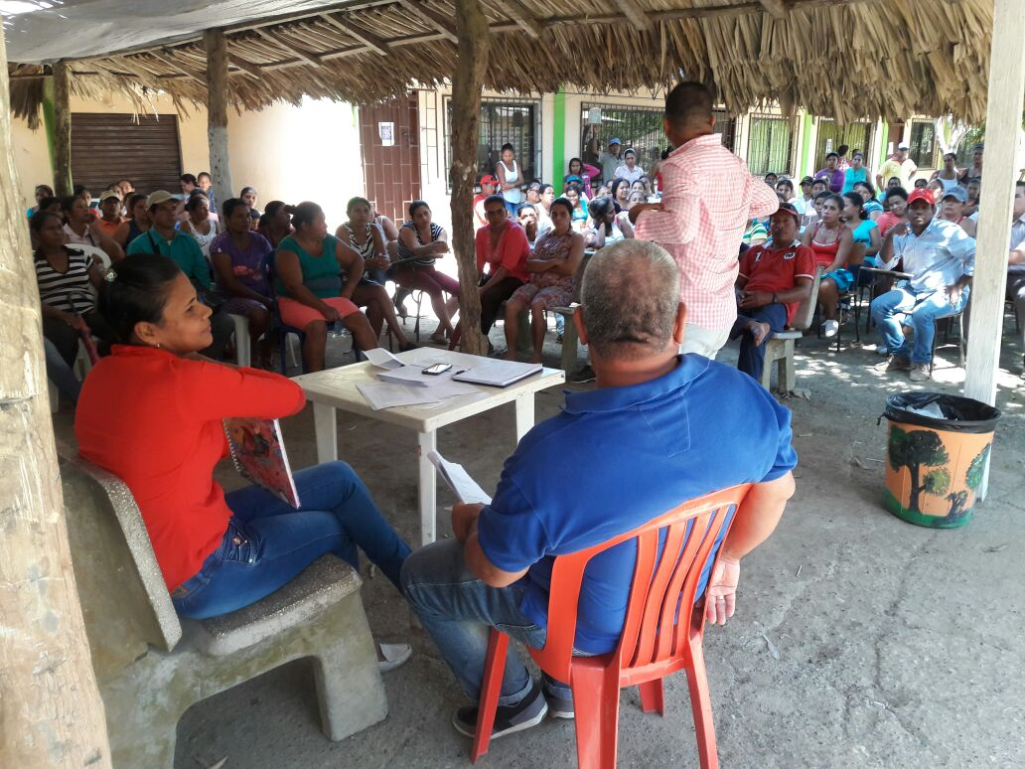
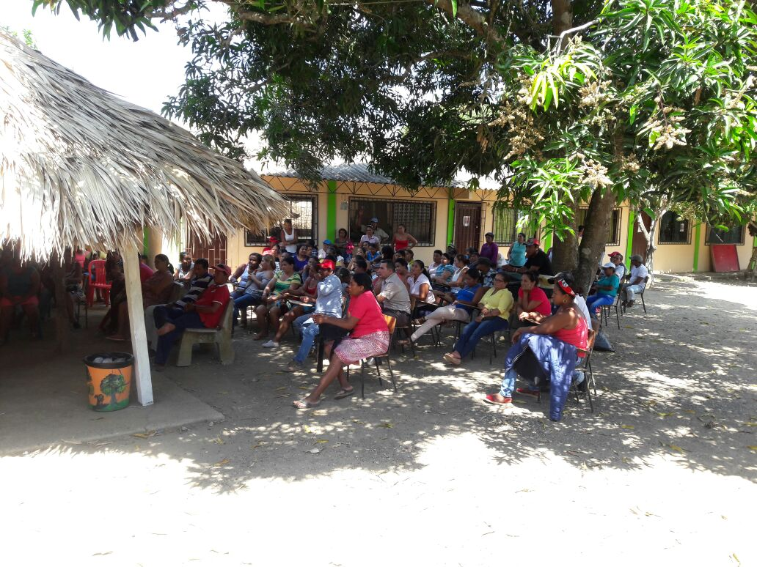
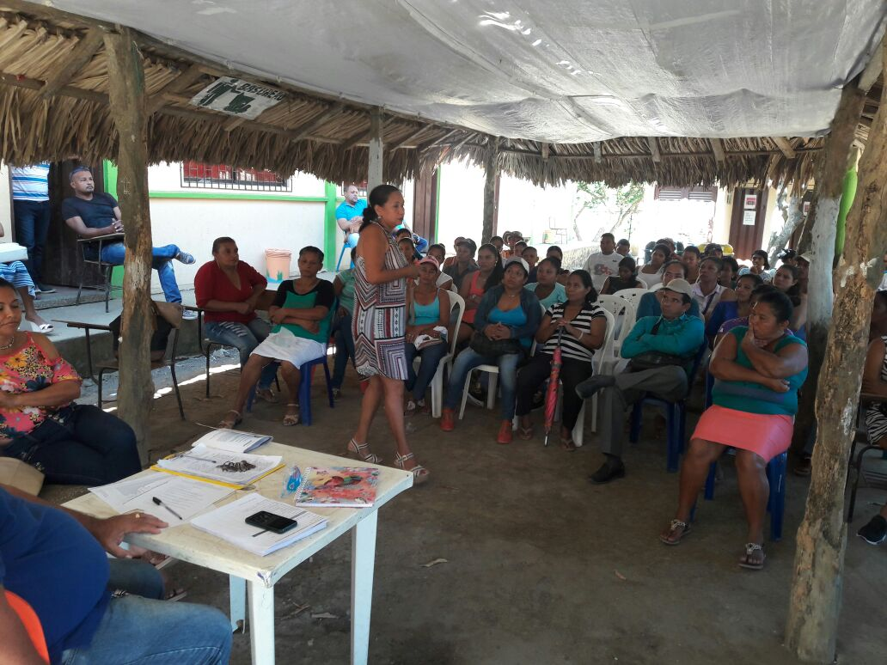
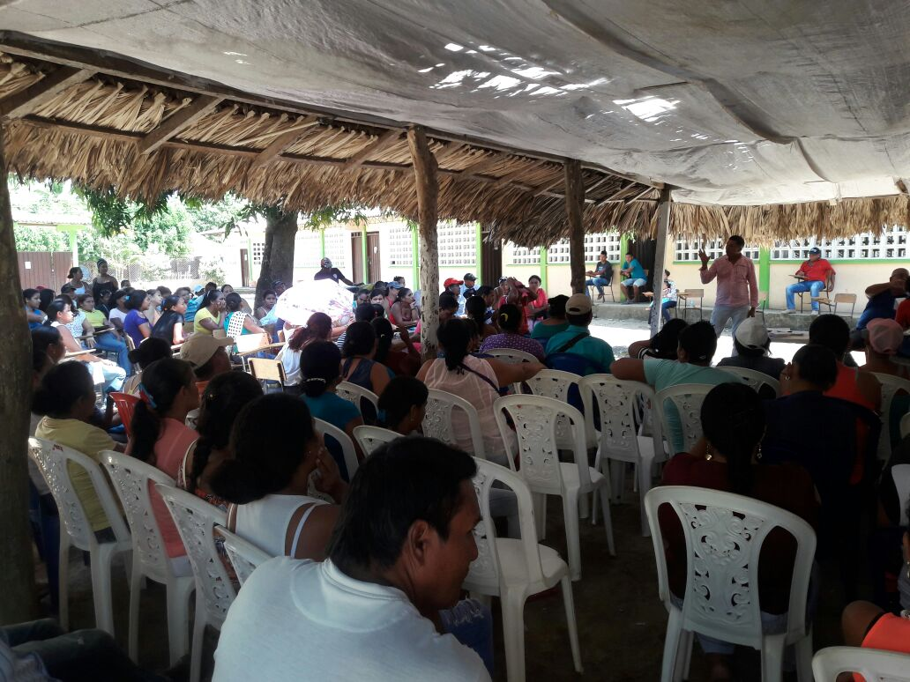

Slide 72
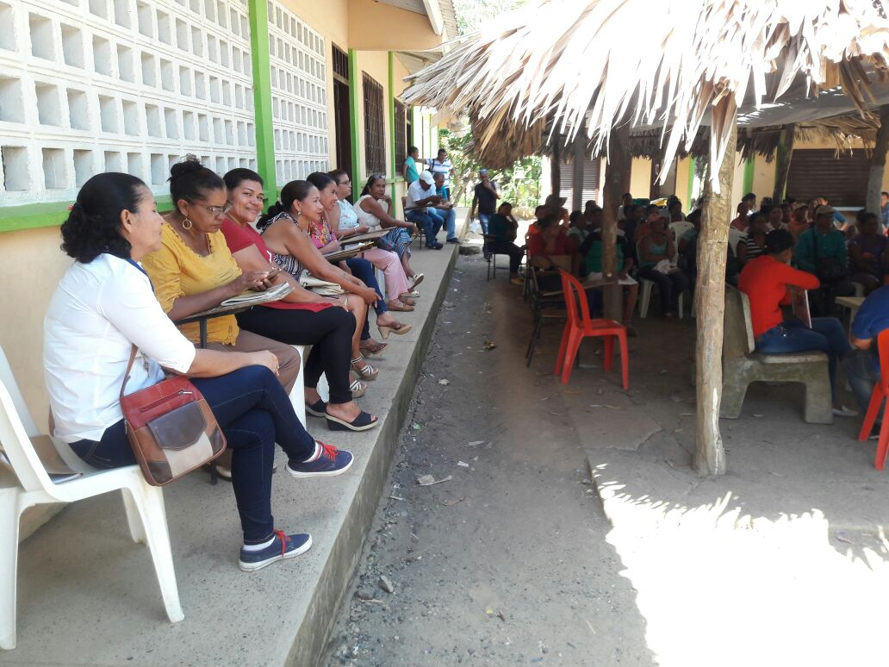
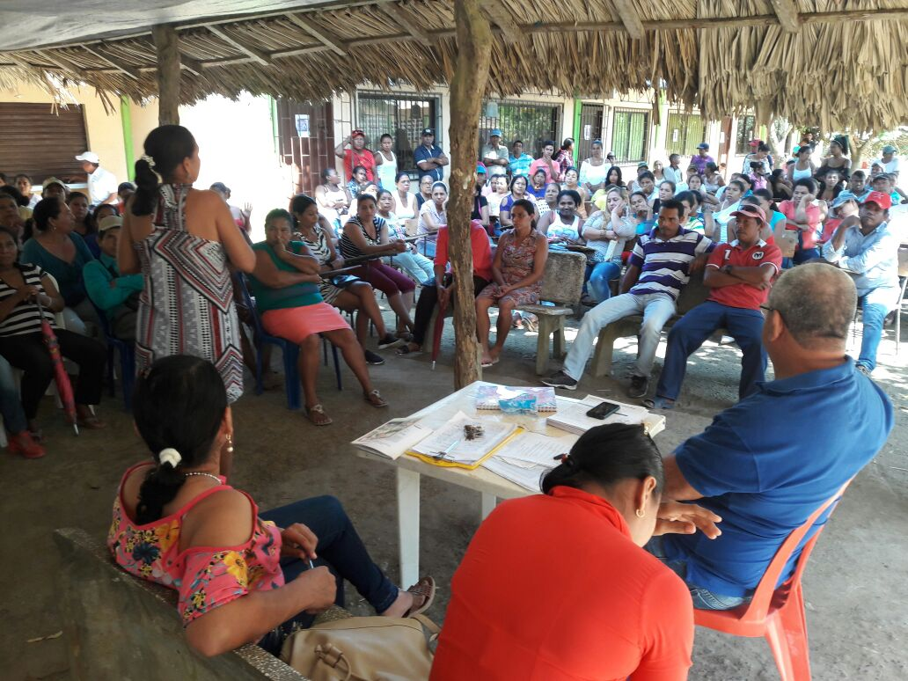
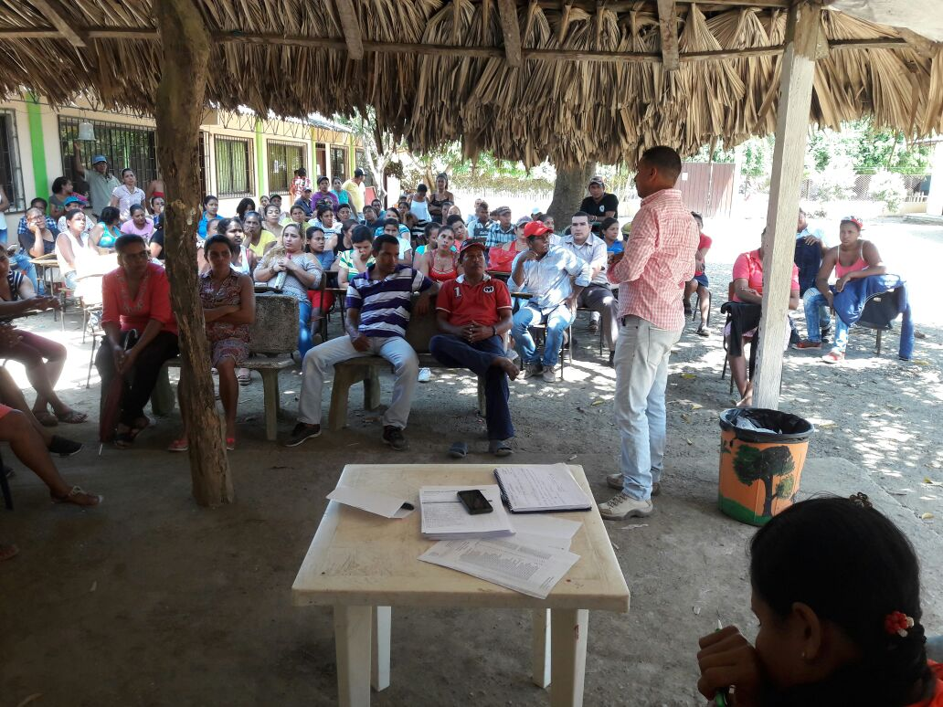

Slide 73
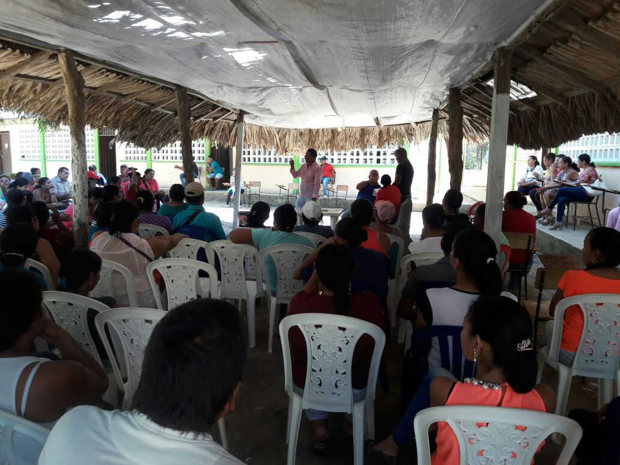
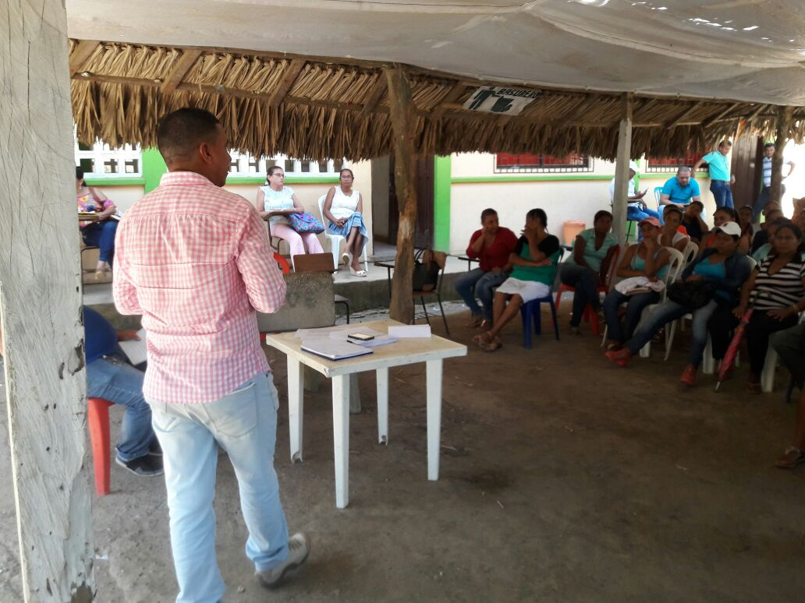

Slide 74
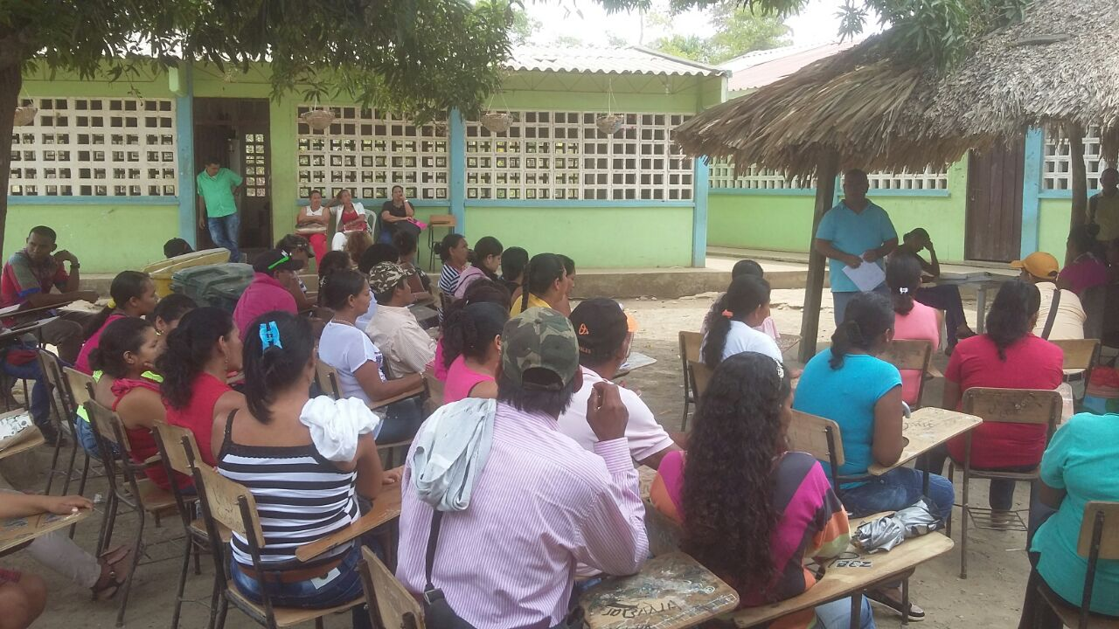
Informe gráfico
REUNION DE PADRES DE FAMILIA

Slide 75
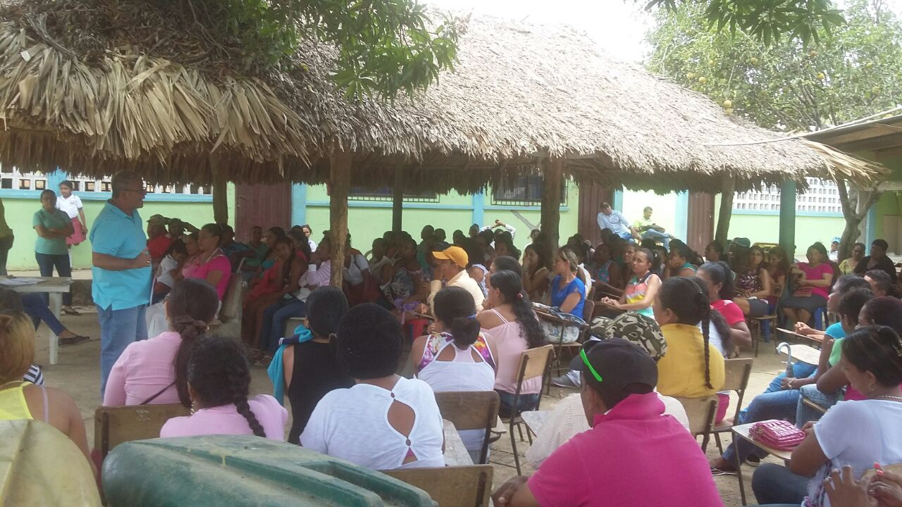
Informe gráfico
REUNION DE PADRES DE FAMILIA

Slide 76
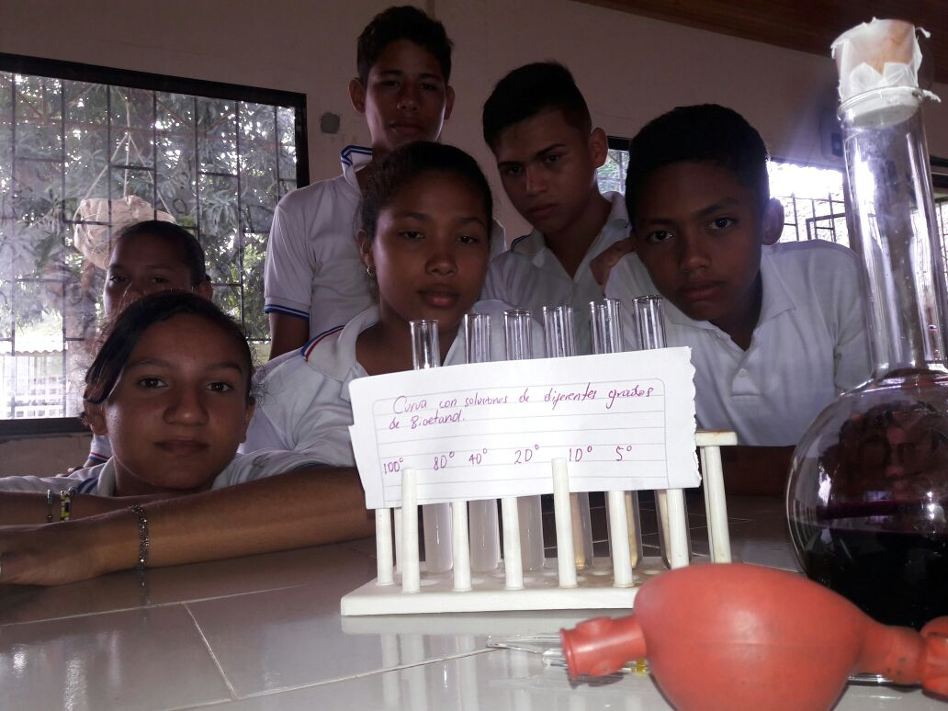
Informe gráfico
Actividades académicas

Slide 77
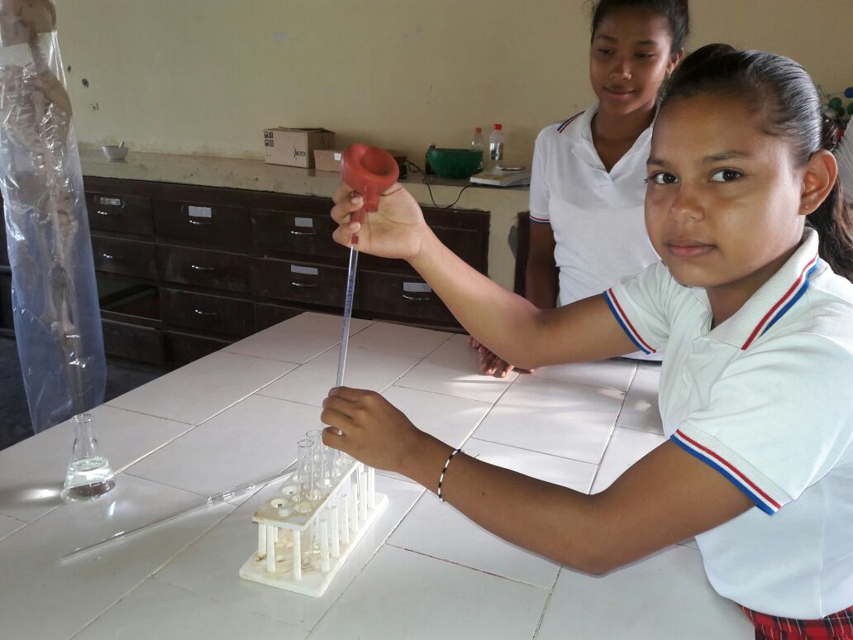
Informe gráfico
Actividades académicas

Slide 78
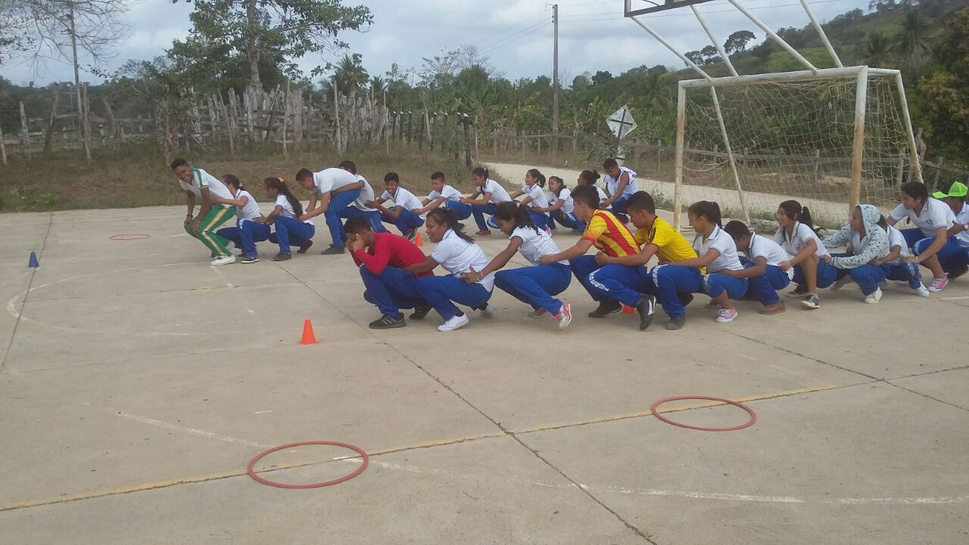
Informe gráfico
Actividades académicas y recrativas

Slide 79
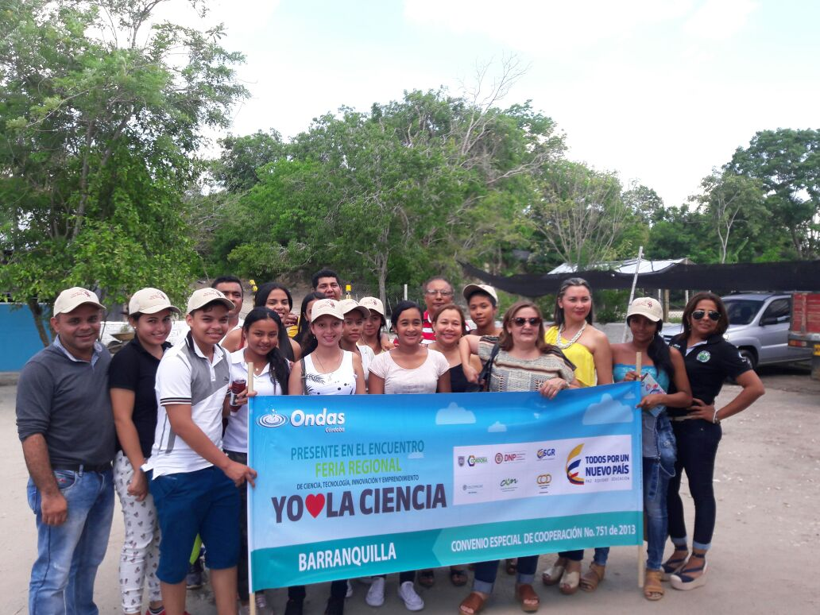
Informe gráfico
La ciencia está presente

Slide 80
GRACIAS.

